Slide 1
C/C++程序设计
循环语句-初步

Slide 2
循环语句
根据一定的条件控制一段程序重复执行若干次
三类循环语句
for循环
while循环
do...while循环
循环语句可以嵌套
循环语句的循环体中包括其它循环语句

Slide 3
循环语句
for语句
执行过程
(1)计算“<表达式1>”；
(2)计算“<表达式2>”，若结果值为0（假）则结束本for语句，否则，先执行一遍作为循环体的那一“<语句>”，再计算“<表达式3>”，而后转(2)
循环控制
每执行一次循环之前，判断表达式E2的值
为真值则继续执行
为假值则结束循环

Slide 4
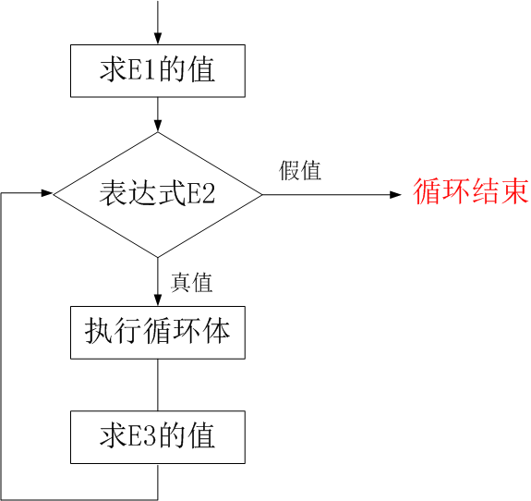
for语句
执行流程

Slide 5

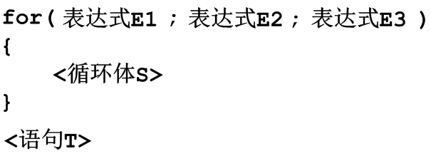
循环语句
for语句
执行流程

Slide 6
for语句
【例4.16】读下述程序，注意其中的三个for循环语句以及所累加出的三个不同的sum结果

Slide 7
第一个for语句，循环10次，每次往sum上累加2（注意，循环体中并没有使用循环变量i之值，i只起控制次数的作用）。
第二个for语句，循环10次，每次往sum上累加i（循环体中使用了循环变量i之值）。
第三个for语句，循环10次，每次往sum上累加一个从键盘输入的x（注意，循环体中并没有使用循环变量i之值）

Slide 8
for语句
【例4.17】设计程序输出Fibonacci数列的前20项，要求每行输出5个数据
Fibonacci数列：
除了第0项和第1项外，每一项都是由类似方法产生，即前两项之和；所以求当前项时，只需要记住前两项；程序不需要为每一项设置专用变量。
Notes:
斐波那契数列

Slide 10
循环嵌套
循环语句的循环体中仍然包含循环语句
先执行内层循环，后执行外层循环
嵌套层次一般不超过3层，以保证可读性
举例
【例4.22】打印九九表
【例4.23】打印图形：

Slide 11
循环嵌套
【例4.22】打印九九表，格式为：
* 1 2 3 4 5 6 7 8 9
1 1
2 2 4
3 3 6 9
…
9 9 18 27 36 45 54 63 72 81
输出表头
输出第n行，每一行输出n个数（n=1,2,…9）
内层循环输出数
外层循环输出行

Slide 12
#include<iostream>
#include<iomanip>
using namespace std;
int main(){
int i,j;
cout<<setw(3)<<'*'<<setw(4)<<' ';
for(i=1;i<10;i++){
cout<<setw(4)<<i; //输出表头(乘数)
}
cout<<endl;
for(i=1;i<10;i++){
cout<<setw(3)<<i<<setw(4)<<' ';//输出行号(被乘数)
for(j=1;j<=i;j++)
cout<<setw(4)<<i*j; //输出表中数据(乘积)
cout<<endl; //准备输出下一行
}
return 0;
}

Slide 13
循环嵌套
【例4.23】打印图形
根据图形，可以书写如下语句
核心代码是如何输出第i行
第i行可以看作两部分，先输出若干空格，接着输出若干*。
每行输出的*数是相同的，而空格数则与所在行相关，很明显，第i行空格数为5-i

Slide 14

循环语句
 |  |  |  |  |  |  |  |  | 行 | 空 | 规律 | * | 规律
 |  |  |  | * | * | * | * | * | 1 | 4 | 5-1 | 10 | 10
 |  |  | * | * | * | * | * |  | 2 | 3 | 5-2 | 10 | 10
 |  | * | * | * | * | * |  |  | 3 | 2 | 5-3 | 10 | 10
 | * | * | * | * | * |  |  |  | 4 | 1 | 5-4 | 10 | 10
* | * | * | * | * |  |  |  |  | 5 | 0 | 5-5 | 10 | 10

Slide 16
break语句
用于无条件地从某个循环体（三类循环语句）或switch句体中跳出（而转移到该循环语句或switch语句的下一个语句处去执行）。注意，break语句无条件地结束了本循环语句或switch语句的执行过程。
多重循环中，break语句只能终止其所在的循环语句
格式
break;

Slide 17
无条件转向语句
break语句
执行流程示例

Slide 18
break语句
【例4.24】给定整数m，判定其是否为素数
输入整数m
以m为被除数，以2，3，…，m-1为除数依次进行除法
有整除的情况，则说明m不是素数
全部不能整除，则m是素数
以m为被除数，以2，3，…，m/2为除数依次进行除法
以m为被除数，以2，3，…，sqrt(m)为除数依次进行除法

Slide 20
continue语句
【例4.25】输出1~100之内3的倍数
用1~100中的每个数与3相除
能够整除作为3的倍数输出，然后进入下一次循环
不能整除则直接进入下一次循环

Slide 21
【例4.28】求1000以内的素数，以每10个数为一行输出到屏幕
素数的判别方法参见【例4.24】
对2~1000中的每个数进行素数判定，是素数则输出，输出到第10个、第20个、…后换行
2 3 5 7 11 13 17 19 23 29
31 37 41 43 47 53 59 61 67 71
73 79 83 89 97 101 103 107 109 113
…
877 881 883 887 907 911 919 929 937 941
947 953 967 971 977 983 991 997

Slide 22
#include<math> //use “sqrt”
#include<iomanip> //use “setw”
#include<iostream>
using namespace std;
int main(){
const int m=1000;
int i,j,isprime,count=0;//count记录素数个数
for(i=2; i<=m; i++){ //求2到m间的所有素数
isprime=1; //先认为i是素数
for(j=2; j<sqrt(i); j++){
if( i%j == 0 )
isprime=0;}//for j

Slide 23
if(isprime){
count++;
cout<<setw(5)<<i;
if(count%10==0) cout<<endl;
//每输出10个素数换1行
} //if
} //for i
cout<<endl;
return 0;
}

